Slide 1
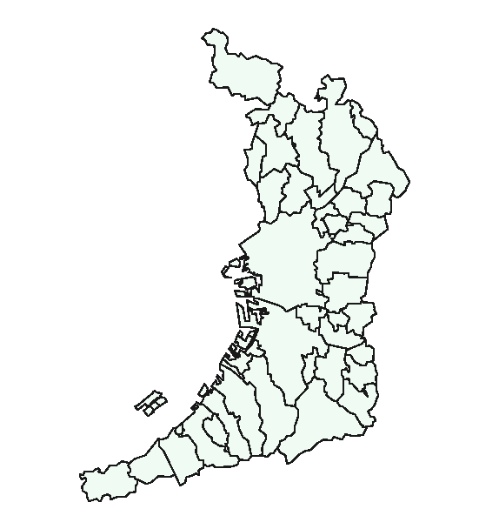
第１回ビュースポットおおさか候補地位置図
資料３
3番：瀧前休憩所
119番：初谷渓谷ハイキングコース
8番：千里山第１噴水
28番：高山の棚田
123番：五月山公園
11番：大正川河川公園
能勢町
6番：山田池公園
33番：五月山
15番、114番：淀川
豊能町
5番：大阪駅
島本町
51番：うめきた広場
茨木市
箕面市
高槻市
87番：梅田阪急ビル
43番：中之島公園
76番：なんばパークス
池田市
枚方市
47番：ビリケン神社前
豊中市
127番：源八橋東詰
吹田市
摂津市
交野市
7番：源聖寺坂
寝屋川市
38番、109番、125番、133番：天満橋
67番：木津川松島橋
守口市
四條畷市
門真市
10番：谷町1丁目から大手前交差点のとおり
135番：中央突堤
大阪市
大東市
9番：KKRホテル大阪
44番：てんしば
東大阪市
75番：信貴生駒スカイライン
48番：港区築港の親水護岸
34番：コスモスクエア駅東側波止場
八尾市
35番：水呑地蔵尊
31番：大阪府咲洲庁舎
55番：拝所
82番：旧黒田藩蔵屋敷長屋門横の道
松原市
藤井寺市
柏原市
106番：二上山雌岳山頂
40番：あべのハルカス展望台
高石市
堺市
羽曳野市
104番、107番：竹内街道
27番：阪堺電車「阿部野停留所」
泉大津市
太子町
忠岡町
大阪狭山市
富田林市
105番：太子・和みの広場
92番：高石の工場地帯
河南町
岸和田市
貝塚市
千早赤阪村
41番：岸和田高校前
田尻町
和泉市
河内長野市
129番：持尾展望台
熊取町
泉南市
泉佐野市
阪南市
63番：釣り堀
岬町
84番：下赤坂城跡
42番：興正寺

